Slide 1


MESA PUBLICA COTORRA
2017

Slide 2

MISIÓN
Trabajar con calidad y transparencia por el desarrollo y la protección integral de la primera infancia, la niñez, la adolescencia y el bienestar de las familias colombianas.
Cambiar el mundo de las nuevas generaciones y sus familias, siendo referente en estándares de calidad y contribuyendo a la construcción de una sociedad en paz, próspera y equitativa
VISIÓN

Slide 3
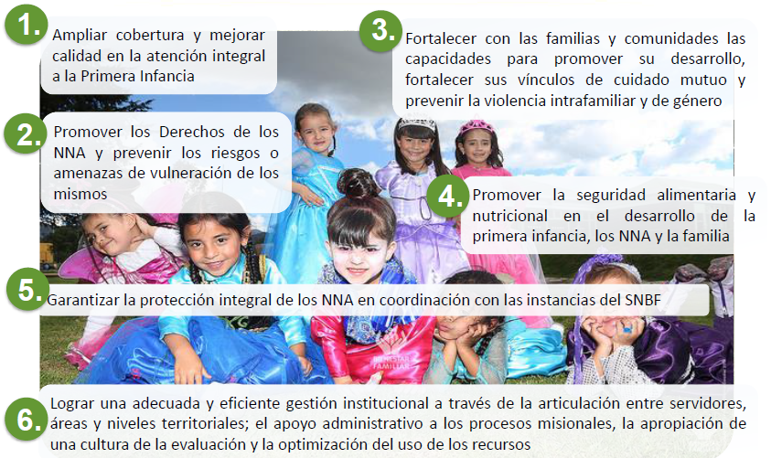
Objetivos Institucionales

Slide 4

Principios
Transcenderse a sí mismo frente al interés superior de los niños y niñas, priorizando su voz.
Amor por las familias y comunidades.
Somos disciplinados en todo lo que hacemos.
Vivimos una vida equilibrada.
Damos mas del 100%, innovamos y compartimos conocimiento.
Actuamos con patriotismo y no aceptamos lo inaceptable.
Trabajamos con alegría y respetamos la voz de los demás.
La información del seguimiento nutricional.
Informe diligenciado por el Representante.
Articulación en la focalización, implementación de los programas y sistemas de información

Slide 5

PRIMERA INFANCIA

Slide 6
SUBPROYECTO | UNIDADES | USUARIOS | INVERSIÓN VIGENCIA 2017
Atención Integral a la Primera Infancia CDI Sin Arriendo | 1 | 38 | 109.635.705.00
Atención Integral a la Primera Infancia CDI con Arriendo | 1 | 80 | 242.314.008.00
Atención integral a la Primera Infancia Modalidad Familiar sin arriendo | 2 | 88 | 204.096.728.00
Atención integral a la Primera Infancia Modalidad Familiar con arriendo | 3 | 134 | 316.278.860.00
Hogares ICBF (Familiares Tiempo Completo) | 35 | 420 | 754.582.885.00
Hogares ICBF FAMI | 8 | 96 | 108.004.760.00
TOTAL BENEFICIARIOS PRIMERA INFANCIA | 41 | 1086 | 1.916.912.946.00

Slide 7


NIÑEZ Y ADOLESCENCIA

Slide 8
SUBPROYECTO |  | UNIDADES | USUARIOS | INVERSIÓN VIGENCIA 2016
GENERACIONES CON BIENESTAR urbana |  | 6 | 150 | 47.431.200.00
GENERACIONES CON BIENESTAR rural |  | 2 | 50 | 21.669.950.00

Slide 9

ACCIONES DESDE EL ICBF PARA RESTITUIR EL EJERCICIO INTEGRAL DE LOS DERECHOS DE LA NIÑEZ Y LA FAMILIA

Slide 10
SUBPROYECTO | UDS | USUARIOS | CUPOS | INVERSIÓN VIGENCIA 2017
HOGARES GESTORES | 2 | 2 | 2 | 8.543.760.00

Slide 11
“VIOLENCIA SEXUAL”

Slide 12
EQUIPO INTERDISCIPLINARIO
CENTRO ZONAL CERETE
DEFENSOR DE FAMILIA: JULIO CESAR MACEA
PSICÓLOGA: ROSA BEDOYA SALAZAR
TRABAJADORA SOCIAL:OLGA PADILLA PADILLA
NUTRICIONISTA: MARGARITA ANGULO MESTRA

Slide 13
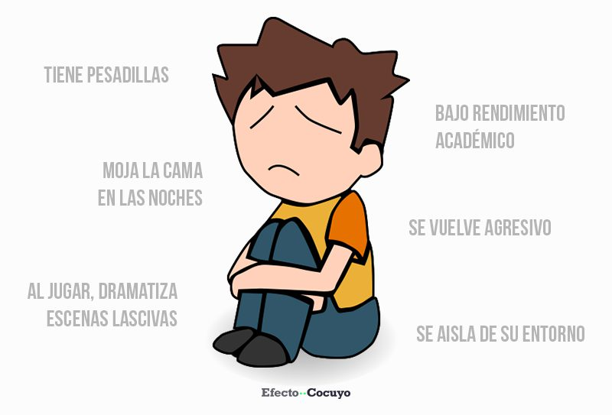
VIOLENCIA SEXUAL
“La violencia sexual contra niños, niñas y adolescentes comprende todo acto o comportamiento de tipo sexual ejercido sobre ellos, utilizando la fuerza o cualquier forma de coerción física, psicológica o emocional, aprovechando sus condiciones de indefensión, desigualdad y las relaciones de poder existentes entre víctima y agresor”. (Ley 1146 de 2007 / Portal WEB ICBF)

Slide 14
FORMAS DE VIOLENCIA SEXUAL
El NNA es tocado (a), acariciado (a) o besado (a) indebidamente o involucra aprovechamiento por la edad, condición de discapacidad o incapacidad preexistente.
Abuso sexual
Violación o asalto sexual
Acceso carnal violento (el victimario (a) utiliza la violencia física, fuerza o amenaza).
El niño, niña o adolescente es utilizado con fines sexuales por otra persona, recibiendo la víctima o un tercero (a) pago en dinero o especie.
Explotación sexual
Trata con fines de
explotación sexual
El niño, niña o adolescente es desarraigado(a) del lugar donde vive y explotado (a) sexualmente.
Violencia sexual en
conflicto armado
Actos de violencia sexual que se cometen contra niños, niñas y adolescentes en el marco del conflicto armado.
“La violencia sexual se presenta de muchas formas, todas con graves consecuencias”. (Portal WEB ICBF)

Slide 15
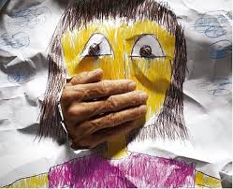
SIGNOS DE ALARMA VIOLENCIA SEXUAL
Indicadores Físicos
1. Dolor, golpe o herida en la zona genital o anal
2. Cérvix o vulva hinchada o roja
3. Dolor o irritación en el pene
4. Sustancias en la boca, en los genitales o en la ropa
5. Ropa interior rasgada, manchada y ensangrentada
6. El NNA presenta enfermedades de transmisión sexual en genitales, ano, boca u ojos
7. Dificultad al sentarse o caminar

Slide 16
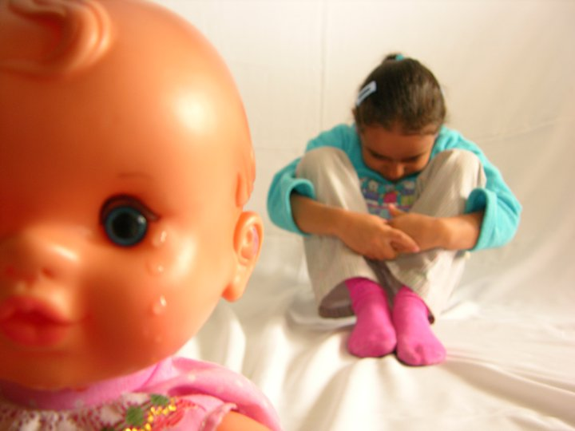
SIGNOS DE ALARMA VIOLENCIA SEXUAL
Indicadores Comportamentales
1. Pérdida de apetito
2. Llantos frecuentes injustificados
3. Miedo a estar solo con una persona particular
4. Rechazo al adulto o cuidador de forma repentina
5. Resistencia a bañarse o desvestirse

Slide 17
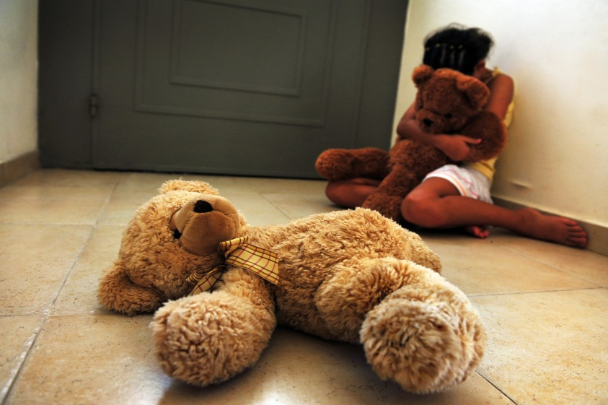
SIGNOS DE ALARMA VIOLENCIA SEXUAL
Indicadores Comportamentales
6. Aislamiento o rechazo en sus relaciones sociales
7. Problemas escolares o rechazo a la escuela
8. Conductas regresivas (chuparse los dedos, miedo a dormir solo, etc.
9. Agresividad
10. Fugas del hogar o del colegio

Slide 18

SIGNOS DE ALARMA VIOLENCIA SEXUAL
Indicadores en la Esfera Sexual
1. Rechazo a manifestaciones de afecto
2. Conductas seductoras y sexualizadas
3. Conocimiento sexual inadecuado para su edad
4. Interés exagerado por comportamientos sexuales de los adultos
5. Agresión sexual hacia otros pares
6. Confusión sobre la orientación sexual
7. Lenguaje de contenido sexual

Slide 19

FACTORES DE RIESGO VIOLENCIA SEXUAL
1. Violencia intrafamiliar
2. Maltrato físico y psicológico
3. Ausencia de canales y estilos de comunicación adecuados
4. Redes protectoras disfuncionales
5. Consumo de sustancias psicoactivas
6. Vinculo afectivo débil con sus padres o figuras protectoras
7. Baja autoestima

Slide 20

FACTORES DE RIESGO VIOLENCIA SEXUAL
8. Erotización del cuerpo infantil y adolescente asociado a la cultura machista y patriarcal, según los cuales el hombre reafirma su hombría y poder, cuando somete a personas menores de edad
9. Hacinamiento
10. Ausencia de control y supervisión a medios audiovisuales (internet, televisión, móvil, otros
11. Insuficiente información y orientación para prevenir la violencia sexual

Slide 21
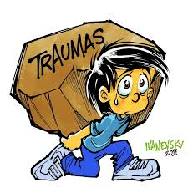
CONSECUENCIAS A LARGO PLAZO
1. Dificultades para sostener relaciones afectivas
2. Depresión
3. Intentos suicidas
4. Anorgasmia
5. Explotación sexual
6. Enfermedades mentales
7. Reproducción de los eventos violentos
8. Dependencia afectiva
9. Vulnerabilidad emocional
10. Dificultades respecto a la identidad sexual
11. Alteraciones en su autoconcepto, autoimagen o autoeficacia

Slide 22
VIOLENCIA SEXUAL
REPORTE DE NIÑOS, NIÑAS Y ADOLESCENTES EN PROCESO ADMINISTRATIVO DE RESTABLECIMIENTO DE DERECHOS, POR MOTIVO DE INGRESO VICTIMAS DE VIOLENCIA SEXUAL, CENTRO ZONAL CERETE CON CORTE A 31 DE JULIO DE 2017.
MES | N° CASOS | PORCENTAJE
Enero | 7 | 15%
Febrero | 13 | 28%
Marzo | 6 | 13%
Abril | 5 | 11%
Mayo | 4 | 9%
Junio | 2 | 4%
Julio | 9 | 20%
TOTAL | 46 | 100%
FUENTE: SISTEMA DE INFORMACION MISIONAL SIM

Slide 23
VIOLENCIA SEXUAL
REPORTE DE NIÑOS, NIÑAS Y ADOLESCENTES EN PROCESO ADMINISTRATIVO DE RESTABLECIMIENTO DE DERECHOS, POR MOTIVO DE INGRESO VICTIMAS DE VIOLENCIA SEXUAL, REMITIDOS A LA COMISARIA DE FAMILIA DE COTORRA DURANTE EL AÑO 2017, POR COMPETENCIA TERRITORIAL.
MES | N° CASOS | PORCENTAJE
Enero | 0 | 0%
Febrero | 0 | 0%
Marzo | 0 | 0%
Abril | 1 | 50%
Mayo | 0 | 0%
Junio | 1 | 50%
Julio | 0 | 0%
Agosto | 0 | 0%
TOTAL | 2 | 100%
FUENTE: SISTEMA DE INFORMACION MISIONAL SIM

Slide 24

VIOLENCIA SEXUAL

Slide 25
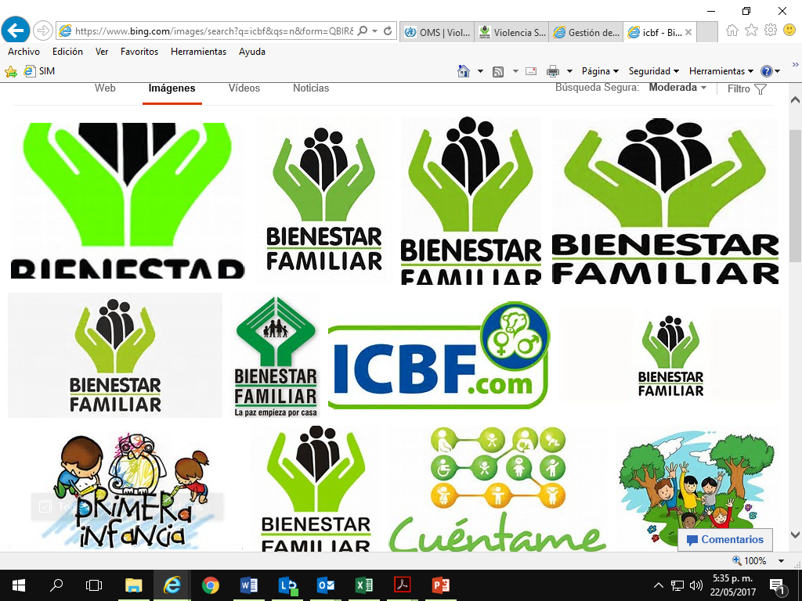
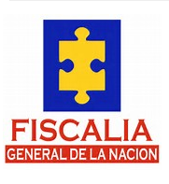
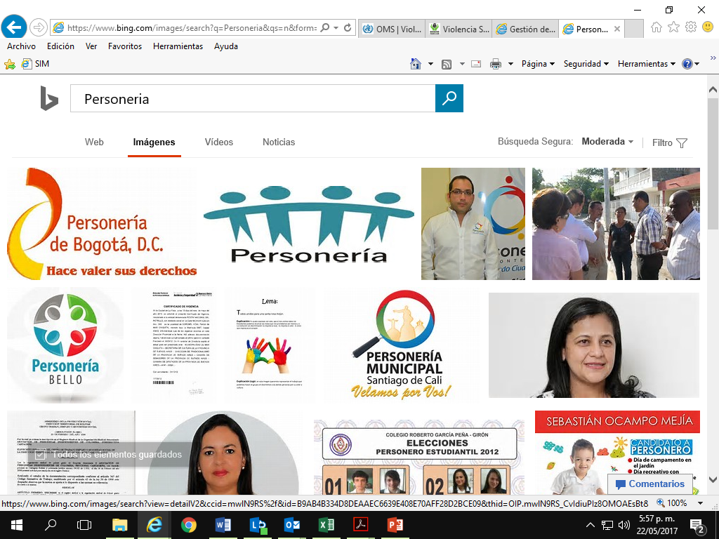
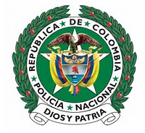
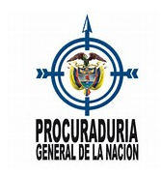
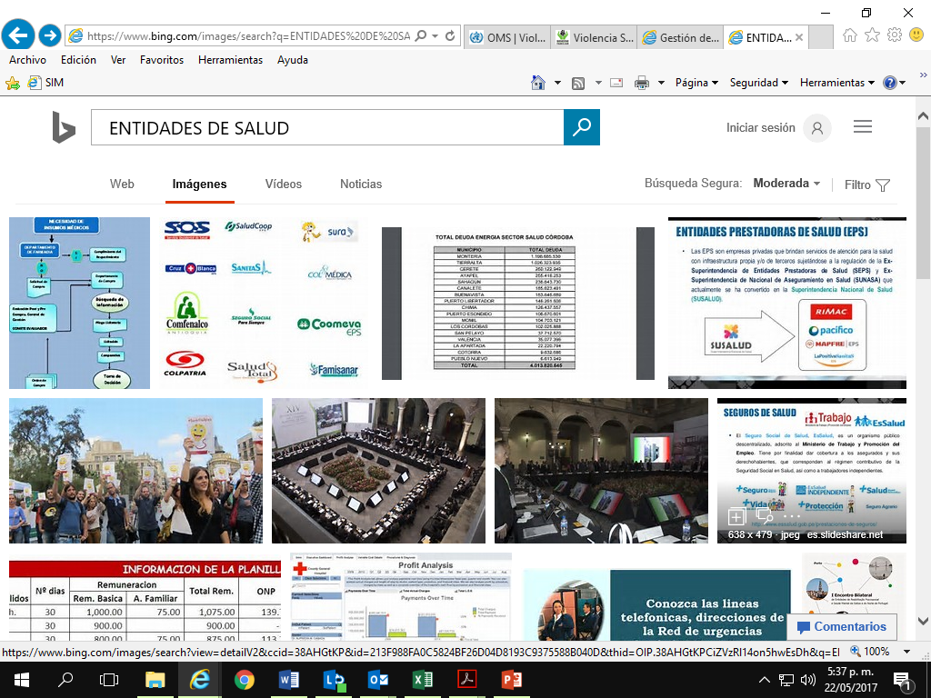
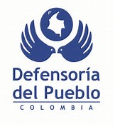
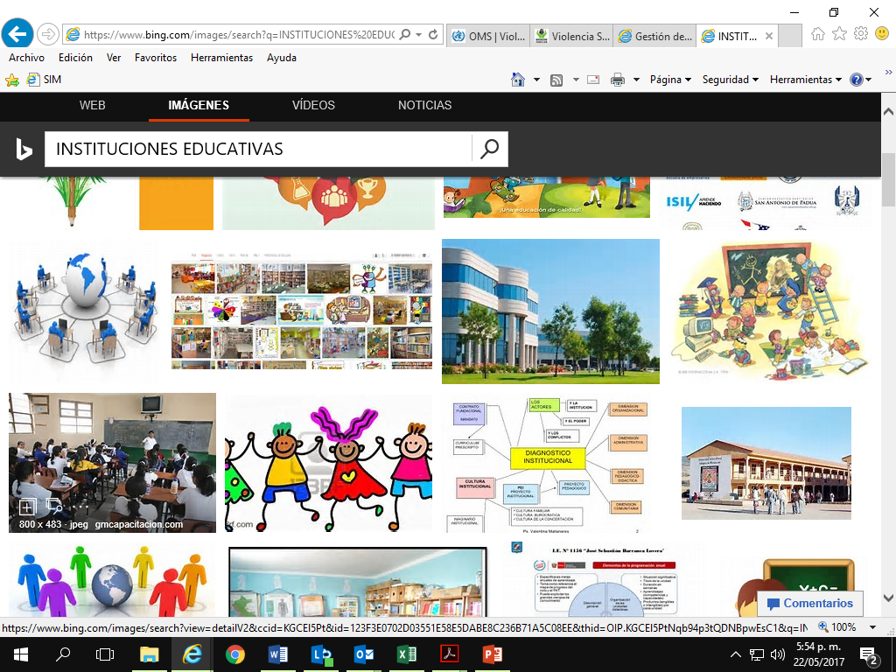
DONDE ACUDIR CUANDO CONOCE UN CASO DE VIOLENCIA SEXUAL
ENTIDADES DE SALUD
INSTITUCIONES EDUCATIVAS

Slide 26

VIOLENCIA SEXUAL
El instituto Colombiano de Bienestar Familiar cuenta con una línea especializada para la prevención y atención de la Violencia Sexual, 018000112440 que cuenta con las siguientes características:
Gratuita
Confidencial
Atención profesional
Cobertura Nacional
Activación de la ruta de
atención intersectorial inmediata
Seguimiento de casos

Slide 27
VIOLENCIA SEXUAL
¿Existe un tiempo límite para poner en conocimiento de las autoridades un caso de violencia sexual
ejercido en contra de un niño, niña o adolescente?
Así los hechos hayan ocurrido hace mucho tiempo, o no haya pruebas o testigos, el niño, niña o adolescente tiene derecho a la atención de urgencias por parte del sector salud, a denunciar ante la Fiscalía General de la Nación para que inicie la investigación pertinente, y a que el niño, niña o adolescente reciba protección y atención por parte del ICBF. El silencio o la negligencia van en contra de los derechos de los niños, niñas y adolescentes.

Slide 28
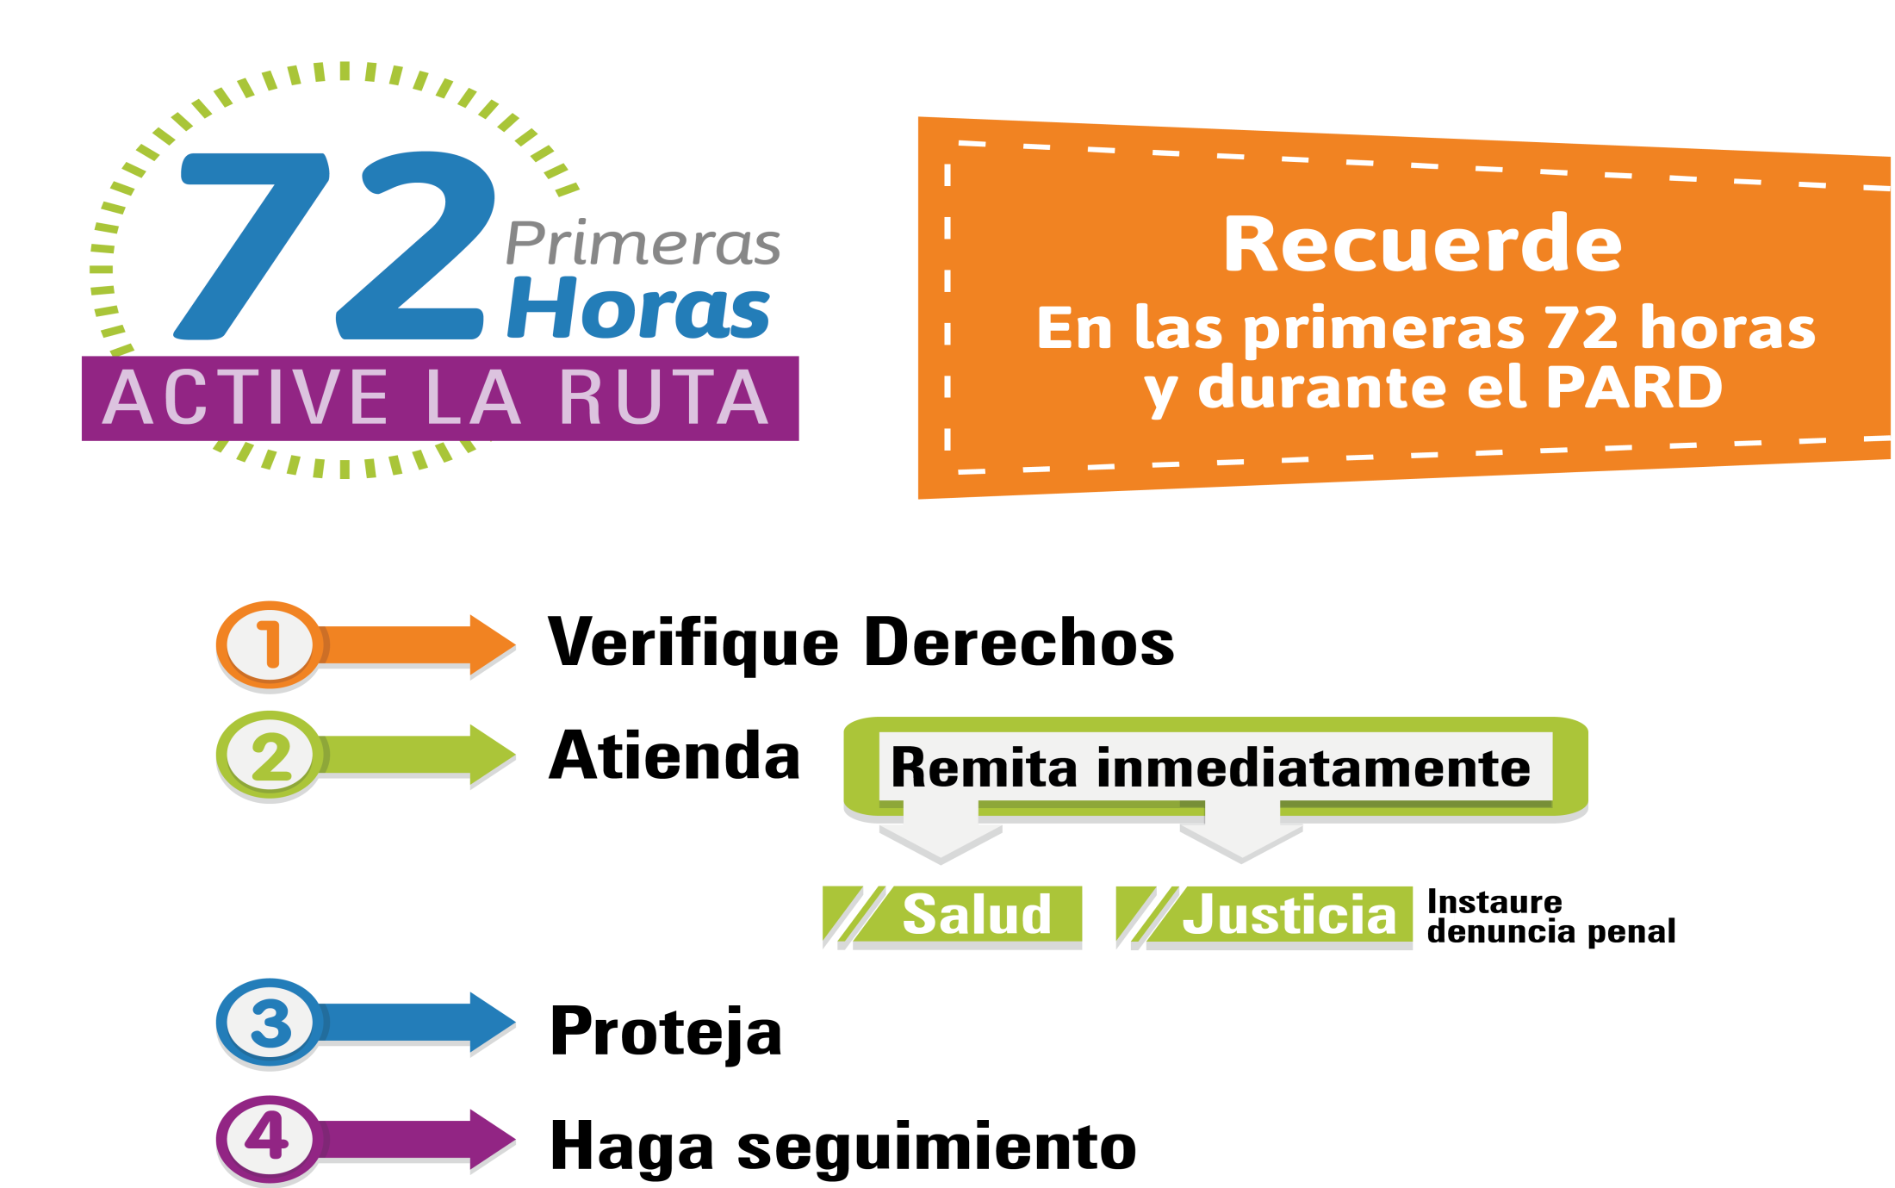
VIOLENCIA SEXUAL

Slide 29

VIOLENCIA SEXUAL
¿A DÓNDE ACUDIR PARA EXIGIR ATENCIÓN EN SALUD?
Todas las instituciones de salud, públicas y privadas, están obligadas a prestar atención prioritaria a las víctimas de violencia sexual. - Resolución 459 de 2012 - Ministerio de Salud.
Clínicas
Hospitales públicos o privados
Centrales de Urgencias
Centros de Salud
Recuerde que la denuncia penal es importante pero no es un requisito para recibir atención médica. Esta atención se debe brindar manera gratuita e inmediata a todas las víctimas de violencia sexual.

Slide 30

VIOLENCIA SEXUAL
¿QUÉ ATENCIÓN LE DEBE BRINDAR EL SECTOR SALUD A TODO NIÑO, NIÑA O ADOLESCENTE VÍCTIMA DE VIOLENCIA SEXUAL?
Atención médica y apoyo psicológico oportuno.
Medicamentos para prevenir infecciones de transmisión sexual y VIH/SIDA.
Entregar anticoncepción de emergencia para prevenir un embarazo no deseado.
Asesoría para la interrupción voluntaria del embarazo -IVE-.
Toma de muestras para obtener evidencias del hecho.

Slide 31

VIOLENCIA SEXUAL
¿DÓNDE DENUNCIAR PENALMENTE UN CASO DE VIOLENCIA SEXUAL?
1. Fiscalía General de la Nación
2. Centro de Atención Integral a Víctimas de Abuso Sexual - CAIVAS
3. Centro de Atención Penal Integral a Víctimas - CAPIV
4. Unidades de Reacción Inmediata - URI
5. Salas de Atención al Usuario - SAU
6. Policía Judicial
7. Policía de Infancia y Adolescencia
8. Comisarías de Familia

Slide 32
VIOLENCIA SEXUAL
¿POR QUÉ ES IMPORTANTE DENUNCIAR PENALMENTE UN CASO DE VIOLENCIA SEXUAL?
Para evitar futuras violaciones sexuales
Para prevenir que otras personas sean víctimas de violencia sexual
Para ayudar a las víctimas a recuperarse emocionalmente
Para ayudar a la víctima hacer en el futuro una vida normal y que el agresor(a) sea castigado(a) por este delito.

Slide 33
Gracias

